Slide 1
Projet LO54 Technologie : Metrics
CARDOSO Olivier
PERROT Mathilde
Info 05
21/12/2018

Slide 2
Sommaire
Introduction
Types de Metrics
Intégration
Conclusion

Slide 3

Introduction
Librairie Java
Offre différent types de mesures
But : suivre le fonctionnement de l’application

Slide 4
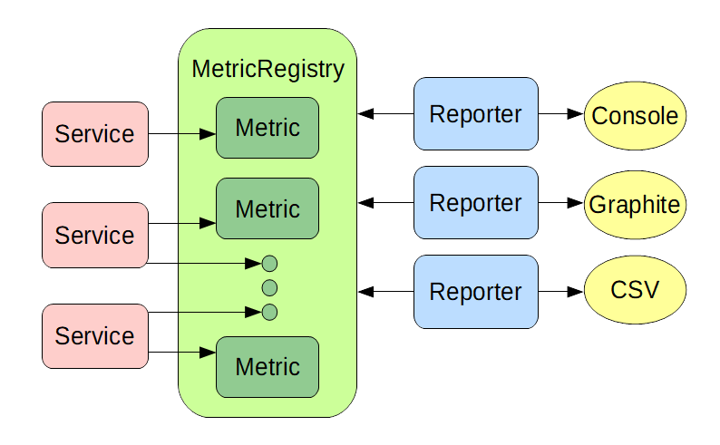
Introduction
Comportement des Metrics dans l’application

Slide 5
Types de Metrics
Meter
Mesure le taux d’occurrences d’un événement
Histogram
Mesure la distribution des valeurs d’un ensemble de données
Valeurs minimum, maximum et moyenne
Percentiles (75%, 90%, 95%, etc.) et écart type
Taux d’occurrences (appels/secondes)
1 mn, 5mn, 15 mn et cycle total

Slide 6
Types de Metrics
Timer
Mesure les temps d’exécution d’un événement
Meter + Histogram des temps d’exécutions
Gauge
Mesure instantanée
Counter
Mesure incrémentable / décrémentable

Slide 7
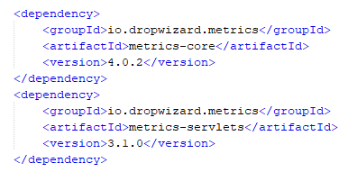
Intégration
Installation des modules dans le pom.xml

Slide 8
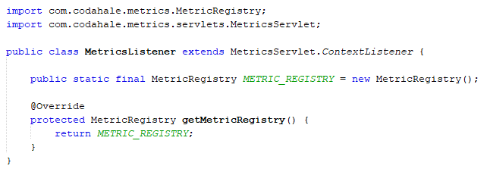
Intégration
Enregistrement du registre
-> Utilisation d’un ContextListener

Slide 9

Intégration
Enregistrement du registre
Installation de la classe dans le web.xml

Slide 10
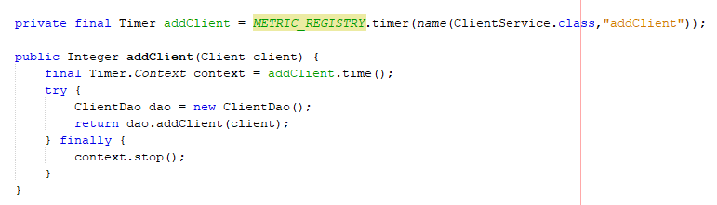
Intégration
Utilisation du Timer

Slide 11
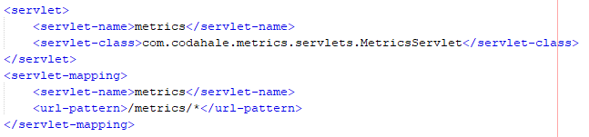
Intégration
Rapport via HTTP

Slide 12
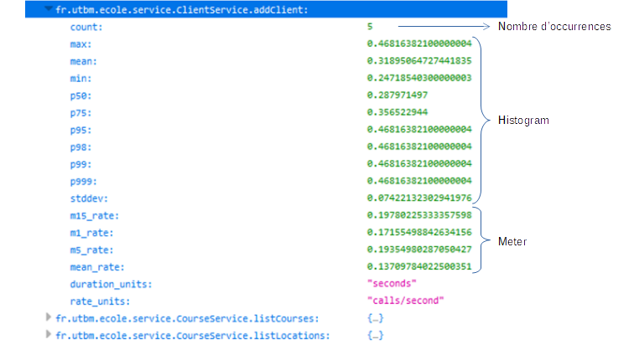
Intégration
Visualisation des mesures

Slide 13
Conclusion
Facile à mettre en place
Bonne lisibilité du rapport de mesures
Permet de :
Comprendre le fonctionnement de l’application
Cibler les parties gourmandes en termes de temps
Localiser les disfonctionnements
Bonne aide au débuggage et à l’optimisation

